Slide 1
Other fractals (for postexp survey)
With same size

Slide 2

Notes:
15X15

Slide 3
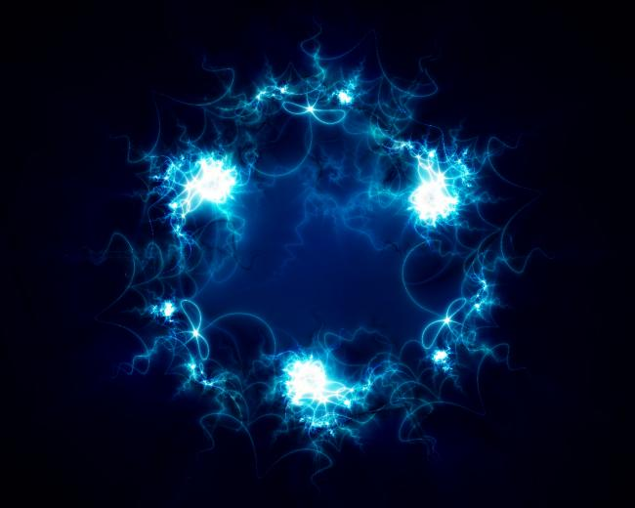
Notes:
15X15

Slide 4

Notes:
15X15

Slide 5
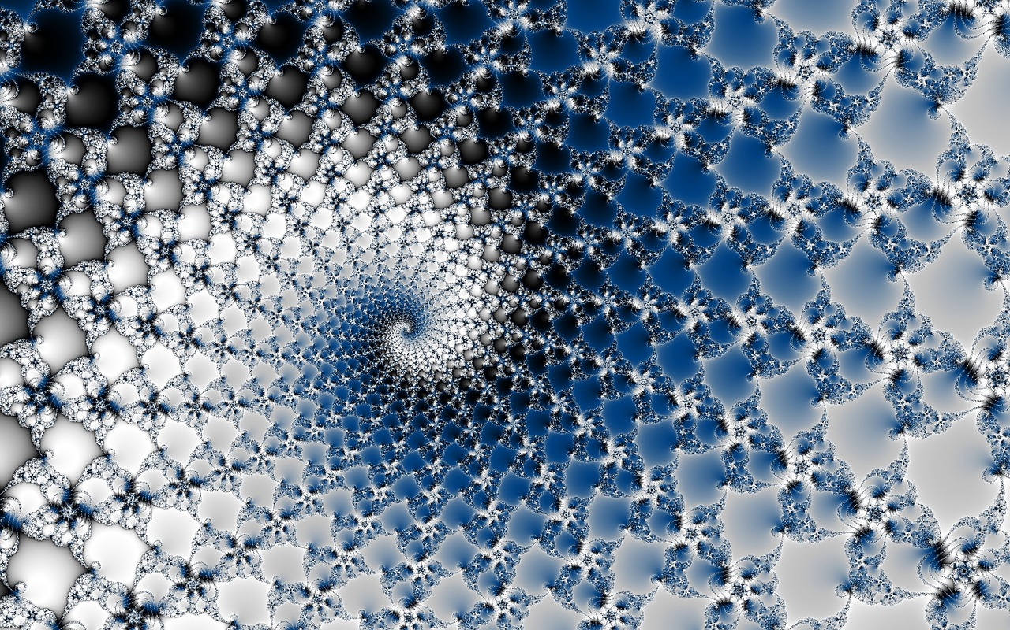
Notes:
15X15

Slide 6

Notes:
15X15

Slide 7
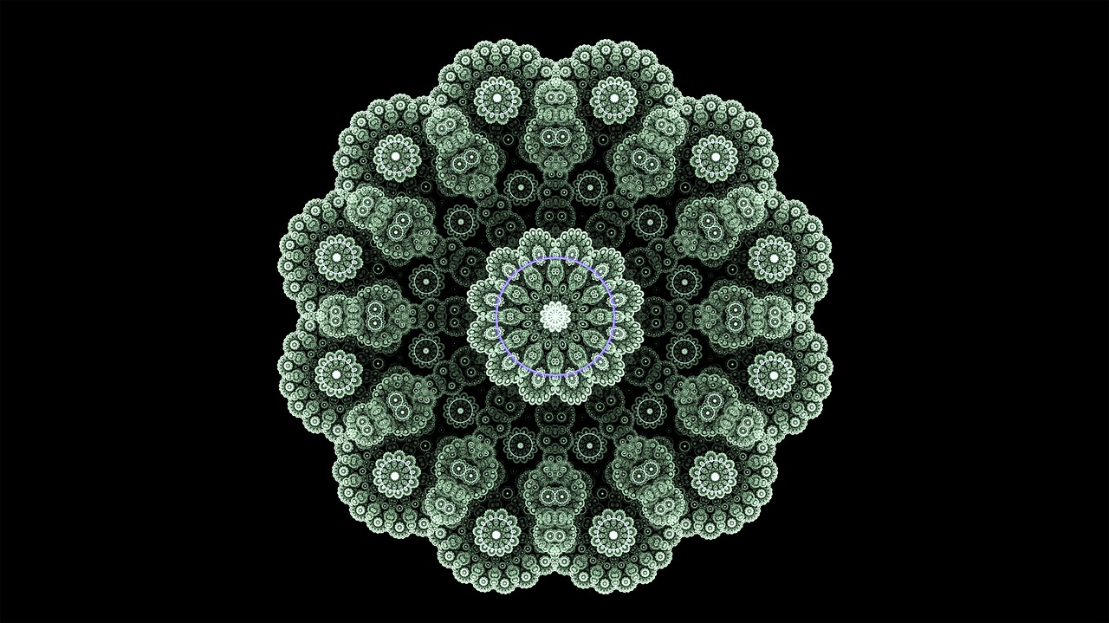
Notes:
15X15

Slide 8
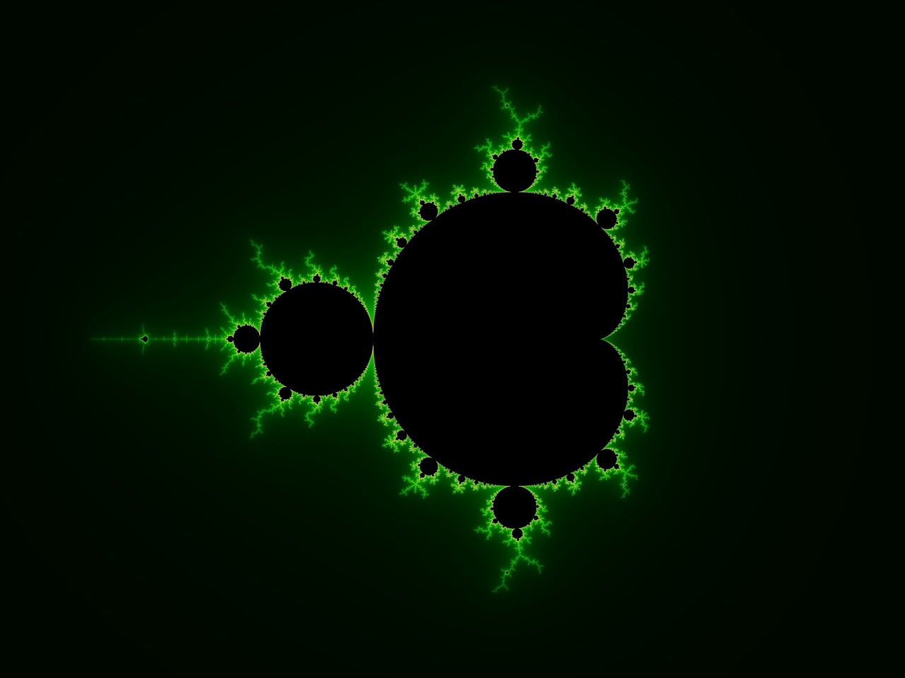
Notes:
15X15

Slide 9

Notes:
15X15

Slide 10

Notes:
15X15

Slide 11

Notes:
15X15

Slide 12
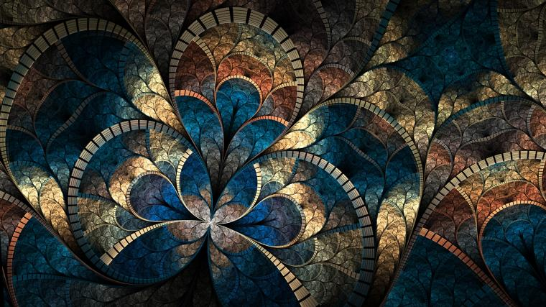
Notes:
15X15

Slide 13

Notes:
15X15

Slide 14
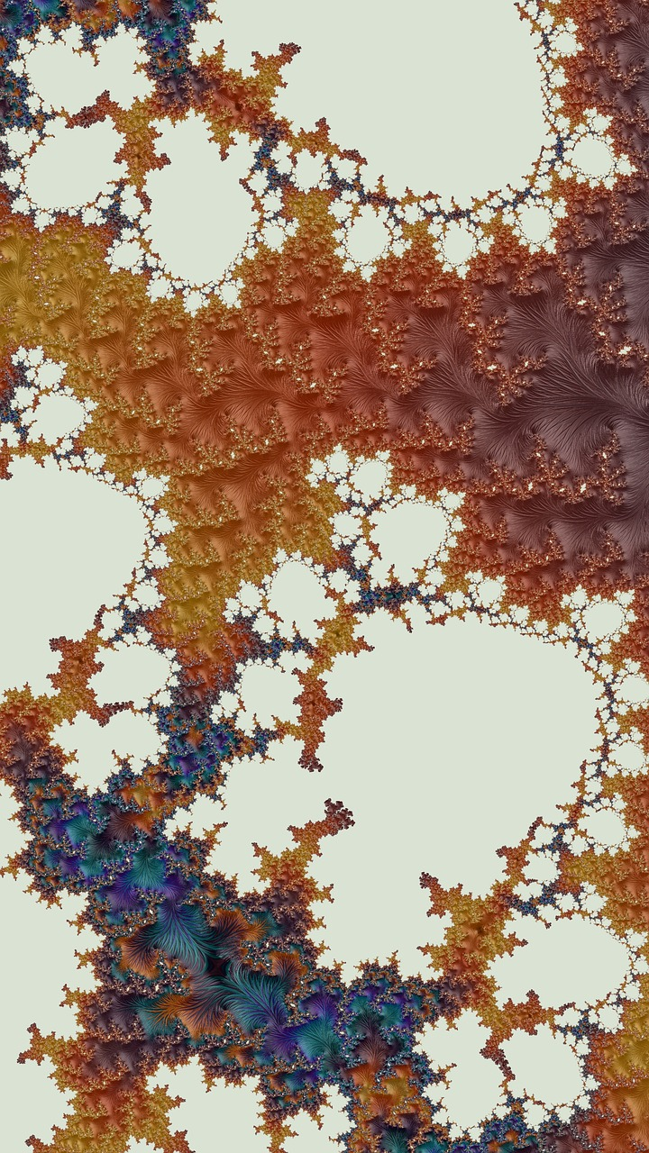
Notes:
15X15

Slide 15
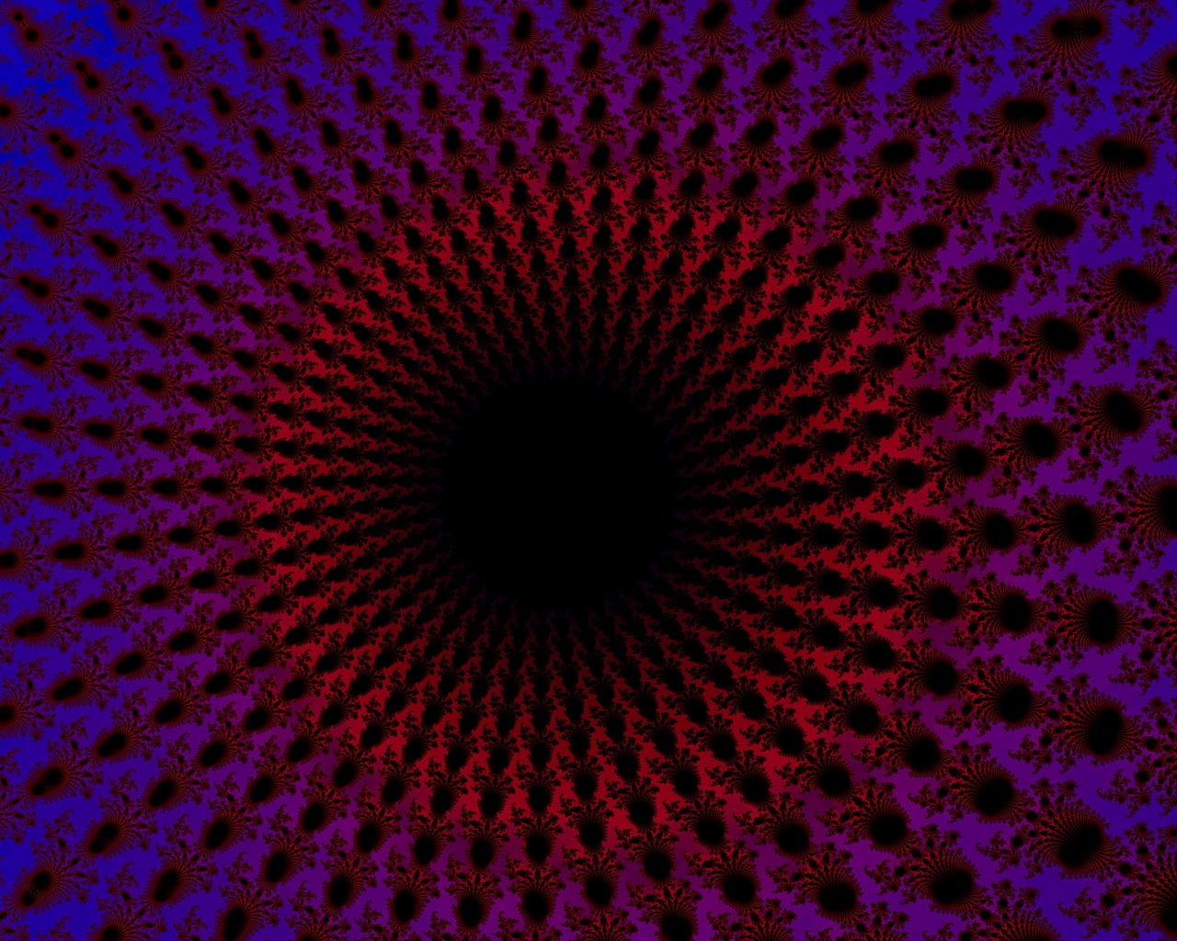
Notes:
15X15

Slide 16

Notes:
15X15

Slide 17
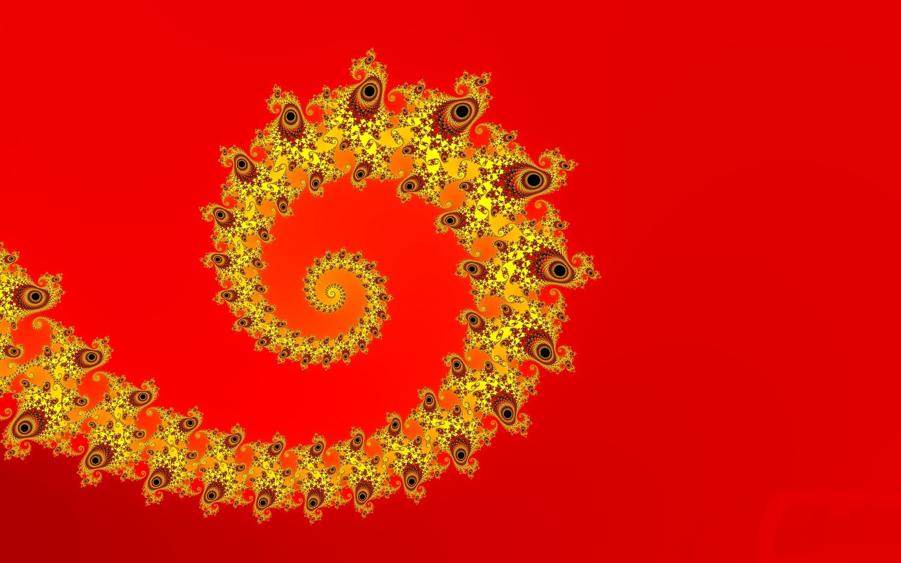
Notes:
15X15

Slide 18
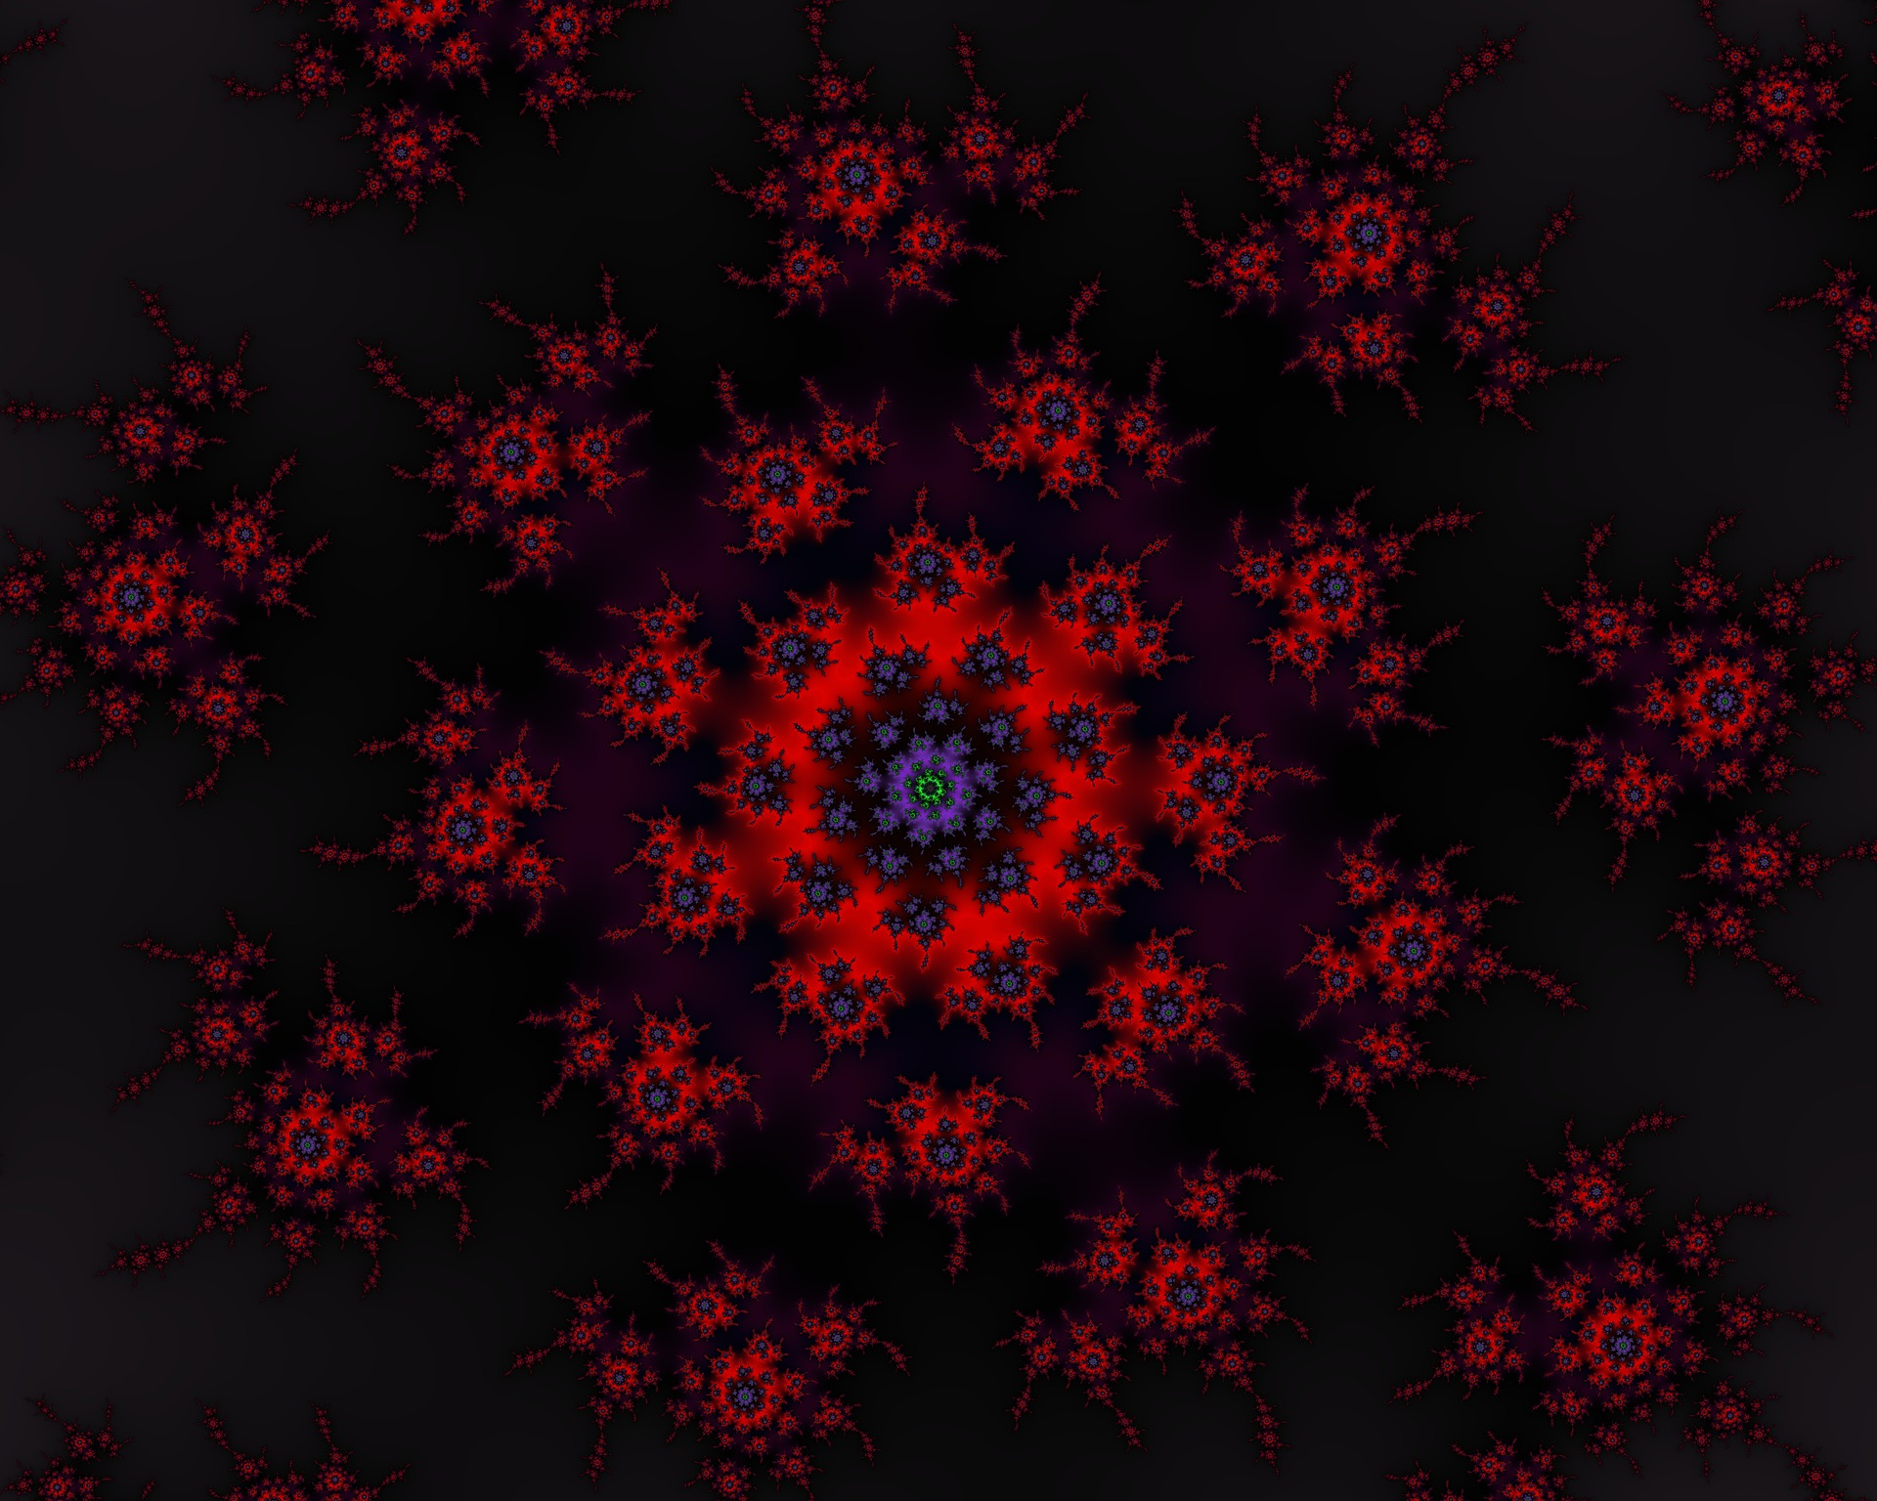
Notes:
15X15

Slide 19

Notes:
15X15

